Slide 1
國境之南----屏東簡介
姓名:陳葦 學號:102404212

Slide 2
目錄
屏東概述
恆春古城
台灣原住民文化園區
社頂自然公園
鵝鑾鼻燈塔
佳冬蕭宅
舊好茶部落
墾丁森林遊樂區

Slide 3
屏東概述
屏東開發甚早，早期有魯凱、排灣及西拉雅等原住民居住在此，接著又有閩、客移民前來拓墾，在不同時期留下不同足跡：佳冬蕭宅、屏東孔廟、萬金天主堂、舊好茶部落、恆春古城、鵝鑾鼻燈塔等，皆是著名的古蹟。目前，閩南人多分佈在平原地帶，萬巒、佳冬、內埔等地為客家人聚集區，原住民則多分佈在東側的山區。

Slide 4
屏東概述
東部山區蘊藏著許多山林、瀑布美景，由其林邊溪上游的來義鄉，更有“瀑布之鄉”的美稱。座落在恆春半島東側的牡丹、旭海，則以亮麗的草原和遼闊的海景，嶄露頭角。

Slide 5
屏東概述
境內結合自然生態和觀光遊覽(首推墾丁公園)。耀眼的陽光、碧綠的海洋、綿延的沙灘、五彩的珊瑚礁，洋溢著南太平洋島嶼般的慵懶氣氛。加上，每年10月於滿州、社頂過境的赤腹鷹、灰面鷲，或冬春二季避寒於龍鑾潭的雁鴨，讓墾丁更成了名聞遐邇的觀鳥勝地。

Slide 6
恆春古城
恆春古地名“瑯嶠”，直到清朝以後，因為氣候宜人，四季如春，才改名為“恆春”，座落在鎮中央的恆春古城保存的相當完整，已列為國家二級古跡。古意濃厚的四座城門，正好構成一個適宜的旅遊圈，遊客可以從西門為起點，徒步至天后宮、猴洞山、南門，繼而轉向東門，可登上遠眺恆春鎮全景。

Slide 7
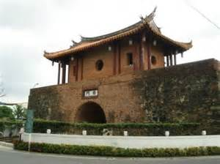
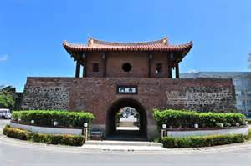
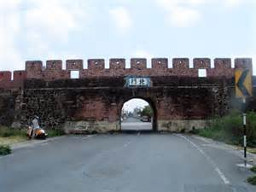

Slide 8
台灣原住民文化園區
位於瑪家鄉與三地門交界之隘寮溪南岸，整座園區宛如散處山林的戶外原住民博物館，除了展出解說台灣九族的建築精神、衣飾工藝、生活型態等文化傳統外，更由於週遭山林優美、溪谷景致壯闊，從1987年正式開園以來，便成為三地門最具代表性的旅遊景點。

Slide 9
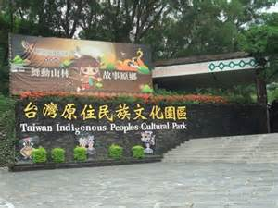
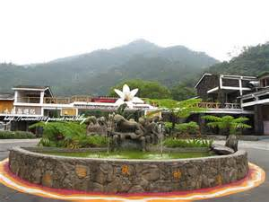
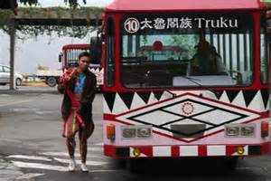
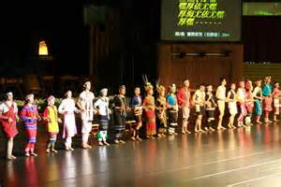

Slide 10
社頂自然公園
在墾丁森林遊樂區的東南方，佔地180餘公頃，以珊瑚礁林所形成的地形為主，有草原、灌木叢、峽谷及石灰岸洞等，平均高度約在200公尺左右。整個社頂自然公園植物種類達290種之多，這裡滋養著50多種的蝶類，成為墾丁公園內觀賞蝴蝶生態的理想場所。此外，每年10月還可在此觀賞候鳥過境。是一處極富原始風味且充滿知性的自然公園。

Slide 11
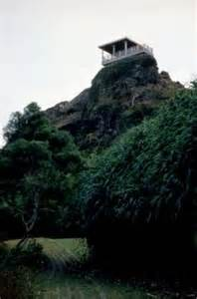
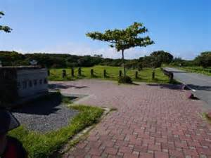
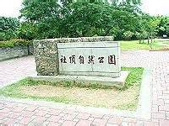
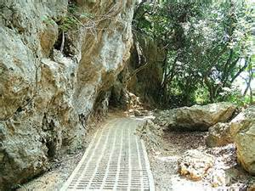

Slide 12
鵝鑾鼻燈塔
創建時，周圍仍為原始森林，目前已成為墾丁國家公園觀光勝地之一環，中外人士前來燈塔參觀者絡繹不絕，蓋其地左瀕太平洋，面對巴士海峽，與菲律賓之呂宋島遙遙相對，波濤帆影，天水一色，自然景色，令人心曠神怡，早經列為台灣八景之一。

Slide 13
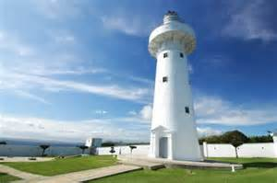
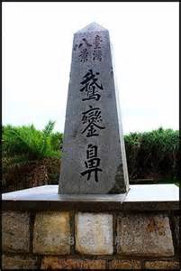
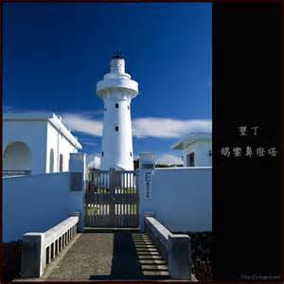
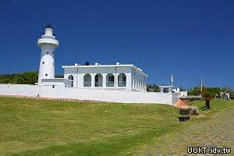

Slide 14
佳冬蕭宅
屋面隨地形升高起伏變化，深具層次感。屋頂由前而後漸加高，以第四堂最高，此與板橋林家五落新大厝之第三落最高，且前後各落依次降低有所不同。蕭宅之結構支撐系統，以簡單的硬山擱檁形式為主，少數例外是第一、二堂的前檐廊，以仿抬樑的結構形式作承接，此乃廣東潮汕一帶的特色。蕭宅展現的是客家住宅的特色，陳設簡單而肅靜，色彩以朱、墨為主，屋脊全為馬背。

Slide 15
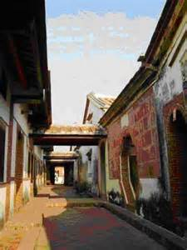
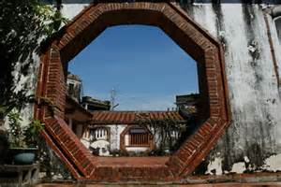
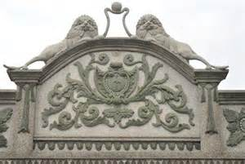

Slide 16
舊好茶部落
被魯凱族人尊奉為“雲豹的故鄉”，相傳為魯凱族的發源地。古樸蒼勁的石板屋以及舊時村落的原始風貌，體現了真正的魯凱之美。舊好茶海拔920公尺，面對魯凱族的聖山北大武山，部落中除幾戶依傳統形式修復的石板屋外，均為斷垣殘壁，破落的礎石、石板、立柱，散置的古甕、陶片，透著蒼蒼古意。

Slide 17
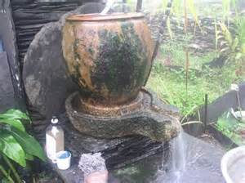
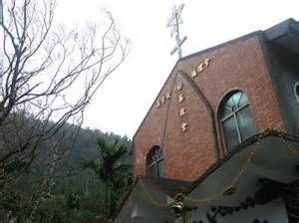
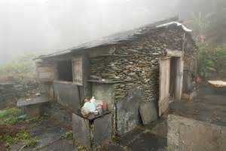

Slide 18
墾丁森林遊樂區
全區遍佈隆起珊瑚礁岩；其係由海生動物珊瑚蟲之骨骼以及貝類遺骸、海藻等沉積而成，故本區在若干萬年前應屬海底無疑。植物共有1,200多種，分為椰子、油脂、橡膠、藥用、熱帶果樹等區，濃蔭夾道、紅花綠葉相映成趣，佳景處處令人目不暇給。

Slide 19
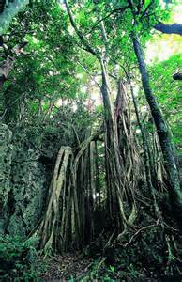
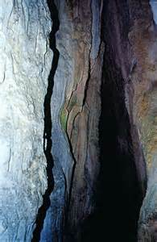
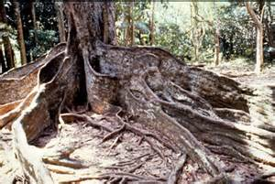
銀龍洞
銀葉板根
珊瑚礁

